Slide 1
ОДЕСЬКИЙ НАЦІОНАЛЬНИЙ МЕДИЧНИЙ УНІВЕРСИТЕТ
Кафедра сімейної медицини та поліклінічної терапії
Гострий середній отит.
Діагностика. Лікування
Підготувала: асистентка Тулянцева Є.О.

Slide 2
Гострий середній отит – гостре запалення слизової оболонки порожнин середнього вуха.
Часто виникає як ускладнення вірусного захворювання (грип, ГРВІ) з подальшим нашаруванням бактеріальної інфекції (стрептококової, стафілококової, пневмококової, синьогнійна та кишкова палички тощо).

Slide 3
Класифікація
Відповідно до клініко-морфологічного перебігу гострого середнього отиту, розрізняють такі форми:
Катаральна форма
Гнійна форма

Slide 4
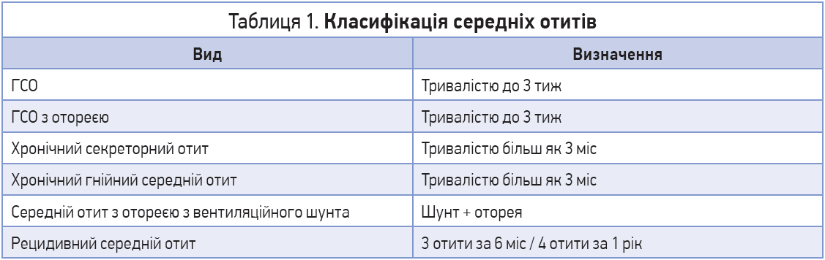
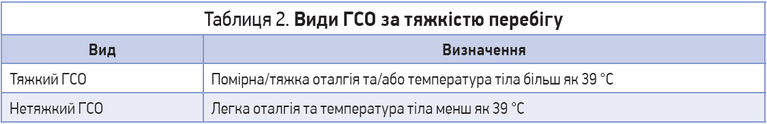

Slide 5
Шляхи проникнення інфекції у барабанну порожнину:
1. Тубогенно - крізь слухову трубу (найчастіше), в таких випадках отиту, як правило, передує гострий риніт.
2. Гематогенно – з плином крові (при грипі, скарлатині, кору тощо).
3. Через перфорацію при травмі барабанної перетинки. Переважно, запалення обмежується слизовою оболонкою.

Slide 6
Характеристика пацієнта з ГСО
Гострий катаральний середній отит – легка форма гострого середнього отиту, що розвивається переважно внаслідок порушення прохідності слухової труби.
Частіше спостерігається у людей, схильних до цього захворювання.
Сприяючим фактором є патологічні процеси у носоглотці (аденоїди, пухлини), в порожнині носа (гострі та хронічні риніти) та в навконосових пазухах (гострі та хронічні синусити).
Вони спричиняють порушення функцій слухової труби – вентиляційної, дренажної та захисної. Оскільки слизова оболонка труби вкрита миготливим епітелієм є продовженням слизової оболонки носоглотки, по трубі інфекція потрапляє у барабанну порожнину, викликаючи її запалення.

Slide 7
Скарги:
1. Відчуття тиснення або незначний біль у вусі.
2. Помірне зниження слуху.
3. Шум.
4. Можливі незначні виділення з вуха.
5. Маловиразні загальні прояви та температурна реакція.

Slide 8
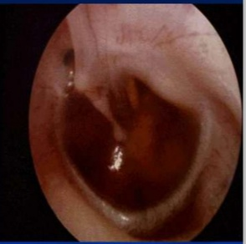
Отоскопія
Барабанна перетинка злегка випнута, сіро-рожевого кольору. Перфорації у більшості випадків не буває, якщо вона виникає, то з’являються
короткочасні виділення з вуха.
Зворотний розвиток відбувається
вже через кілька днів. Треба
пам’ятати, що при відсутності
перфорації можуть також
розвиватися ускладнення.
Тому хворий повинен перебувати
під медичним наглядом до
повного одужання.

Slide 9
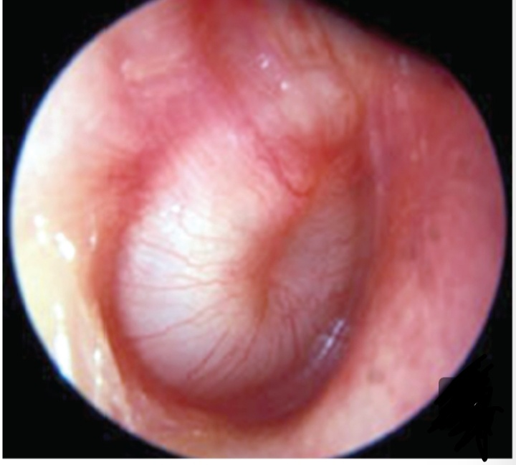
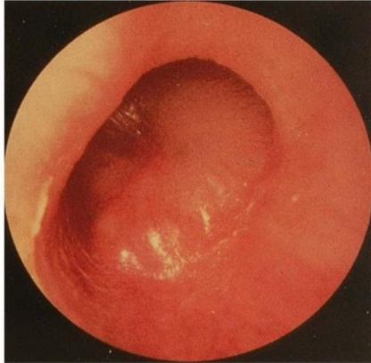
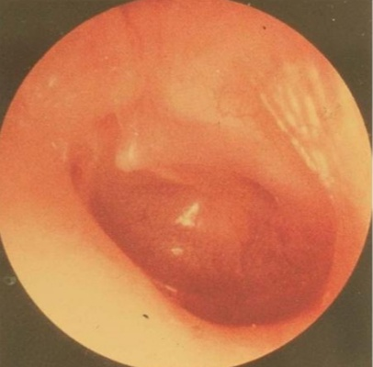

Slide 10
Діагностика
1. Дослід Вебера – латералізація звуку у хворе вухо, дослід Ріне – негативний, дослід Швабаха – подовжений (ураження звукопровідного механізму).
2. Неможливість продути слухові труби за методом Вальсальви.
3. Негативний або слабо позитивний дослід Політцера.
Додаткові методи обстеження
1. Загальний аналіз крові – зміни мало виражені: лейкоцитоз, зсув вліво, прискорена ШОЕ;
2.Бактеріологічне дослідження гною на чутливість до антибіотиків (з метою вибору адекватної антибіотикотерапії - краще місцево).
3.Рентгенографія соскоподібних паростків – вуалізація порожнин середнього вуха.

Slide 11
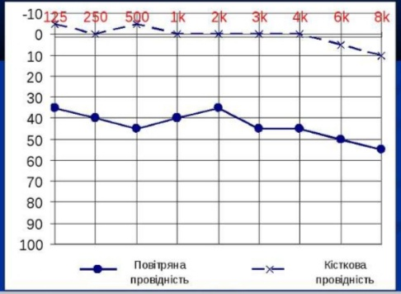
Аудіограма – наявність повітряно-кісткового інтервалу (погіршання слуху за звукопровідним або змішаним типом).

Slide 12
Патоморфологія
Слизова оболонка різко, потовщується у 10-20 раз, ній спостерігається мукоїдний набряк, дрібноклітинна інфільтрація та артеріальна гіперемія. У барабанній порожнині накопичується ексудат, який може були серозним, геморагічним, гнійним чи змішаним— підвищення тиску в барабанній порожнині—мікротромбози і некрози найтонших місць барабанної перетинки—перфорація
Гострий гнійний середній отит - запалення слизової оболонки порожнин середнього вуха: слухової труби, барабанної порожнини та соскоподібного відростка.
Причини
1.У більшості випадків гострий нежить
2.ГРВІ
3. Травми

Slide 13
Клініка ГГСО має етапний перебіг і перебігає у 3 стадії.
І стадія – доперфоративна (триває 1-3 доби) – характеризується дифузним запальним процесом у середньому вусі без відмежування.
Початок захворювання гострий, з появи вираженого стріляючого, рвучого, пульсуючого болю у вусі, який собою затьмарює інші вушні прояви: зниження слуху, шум, відчуття переливання рідини у вусі. Спостерігаються яскраво виражені симптоми загальної інтоксикації: висока температура тіла, озноб та загальне нездужання. Можуть бути вестибулярні прояви: запаморочення, нудота, ністагм, значне зниження слуху.
В доперфоративній стадії за відсутності відмежування інфекція може поширитися на лабіринт і в порожнину черепа, спричиняючи ранні ускладнення з особливо тяжким перебігом. Соскоподібний відросток злегка болючий.

Slide 14
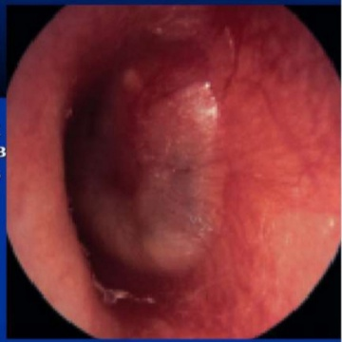
Отоскопія
Барабанна перетинка червона (спочатку впродовж держальця молоточка, а потім повністю), випнута, особливо в задніх квадрантах (за рахунок накопичення ексудату в барабанній порожнині), потовщена, інфільтрована; зникають пізнавальні пункти барабанної перетинки і лінія переходу слухового проходу в барабанну перетинку

Slide 15
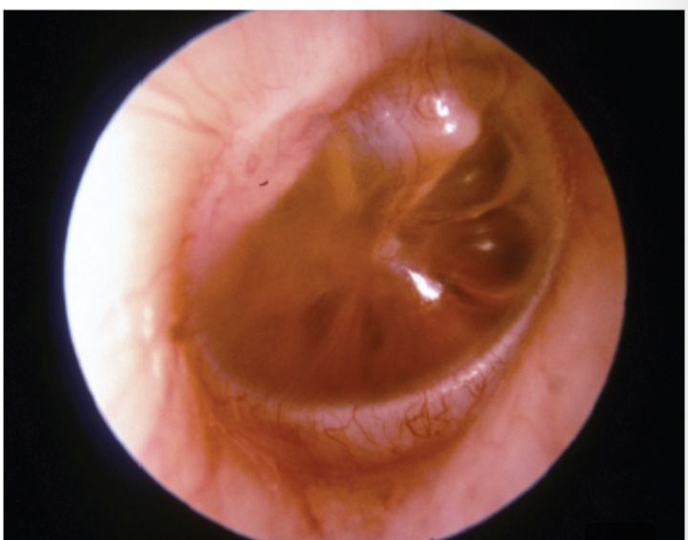

Slide 16
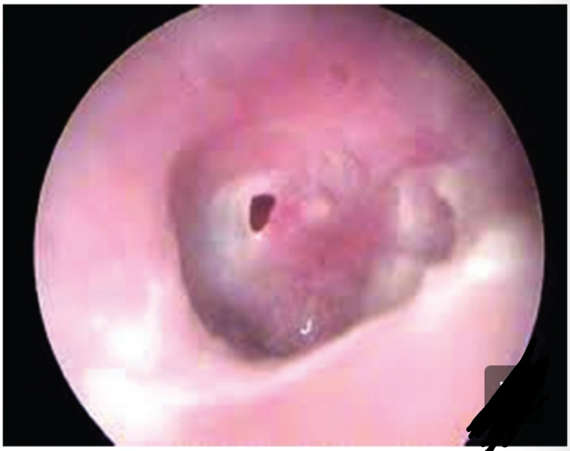
ІІ стадія – перфоративна (триває 4-7 діб) – характеризується виникненням спонтанної перфорації барабанної
перетинки, яка найчастіше
настає через 24-48 год.
після початку захворювання.
Після виникнення перфорації
і відтоку ексудату із
середнього вуха біль швидко
вщухає, температура тіла
знижується.

Slide 17
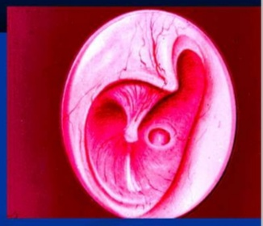
Отоскопія
Зовнішній слуховий прохід заповнений виділеннями: спочатку хвороби геморагічними чи серозними, а згодом - слизовими чи гнійними, що вимагає його очищення. Поява виділень з неприємним запахом дає підставу запідозрити некроз кісткової тканини (некротичне запалення вуха), який частіше виникає при скарлатині, корі, агранулоцитозі.
Барабанна перетинка червона, потовщена
та інфільтрована. Позитивний симптом
„пульсуючої краплі” - крізь невеликий перфоративний отвір, розташований переважно у задньо-нижньому квадранті барабанної перетинки, в такт серцевим скороченням поштовхами виділяється ексудат, сферична поверхня якого відбиває світло, що потрапляє у зовнішній слуховий прохід від рефлектора.

Slide 18
ІІІ стадія – видужання (зворотного розвитку або репаративна, триває до кінця 3-го тижня).
Кількість виділень зменшується, вони стають густішими, витікають без періодичних поштовхів. Слух покращується, шум зникає.
Отоскопія
Барабанна перетинка незначно набрякла та гіперемована впродовж держальця молоточка, невеликі перфорації закриваються тонким рубцем, який можна і не помітити.

Slide 19
Діагностика
1. Дослід Вебера – латералізація звуку у хворе вухо, дослід Ріне – негативний, дослід Швабаха – подовжений (ураження звукопровідного механізму).
2. Аудіограма – наявність повітряно-кісткового інтервалу (погіршання слуху за звукопровідним або змішаним типом)
3. Неможливість продути слухові труби за методом Вальсальви.
4.Негативний або слабо позитивний дослід Політцера.
Додаткові методи обстеження
1) Загальний аналіз крові: лейкоцитоз, зсув вліво, прискорена ШОЕ;
2)Бактеріологічне дослідження гною на чутливість до антибіотиків (з метою вибору адекватної антибіотикотерапії - краще місцево).
3)Рентгенографія соскоподібних паростків – вуалізація порожнин середнього вуха.

Slide 20
ОСОБЛИВОСТІ ПЕРЕБІГУ ГГСО У НЕМОВЛЯТ (ДО 1 РОКУ)
1.Визначаються своєрідністю запальної реакції організму немовляти та особливостями будови зовнішнього та середнього вуха малюка:
2. Відсутність кісткового відділу зовнішнього слухового проходу (позитивний козликовий симптом при гострому середньому отиті) та необхідність при отоскопії відтягувати вушну раковину вниз, назад і назовні.
3.Коротка і широка слухова труба та переважно горизонтальне положення немовляти протягом доби (підвищена небезпека проникнення вмісту з носоглотки у барабанну порожнину при зригуванні).

Slide 21
4. Наявність у перший рік життя міксоїдної тканини у середньому вусі (є гарним поживним середовищем для мікроорганізмів).
5.Незарощення кісткового шва у верхній стінці барабанної порожнини (через яку токсини проникають у порожнину черепа, викликаючи подразнення мозкових оболонок - менінгізм).
6. Барабанна перетинка займає майже горизонтальне положення (важко провести отоскопію).
7.Недорозвиток пневматичної системи соскоподібного відростка

Slide 22
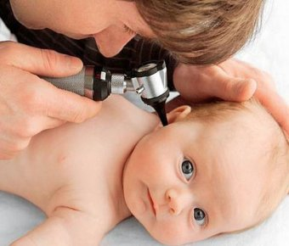
Клініка ГГСО у немовлят
1. Тривалий “безпричинний” плач.
2. Відмова від грудей матері.
3. Плач при натисканні на козлик.
4. Різкі підйоми температури
до 40° С.
5. Понос, здуття живота.
6. Можливі симптоми
подразнення мозкових оболонок
(менінгізм): нудота, блювання,
судоми, затьмарення свідомості,
ригідність потиличних м’язів.

Slide 23
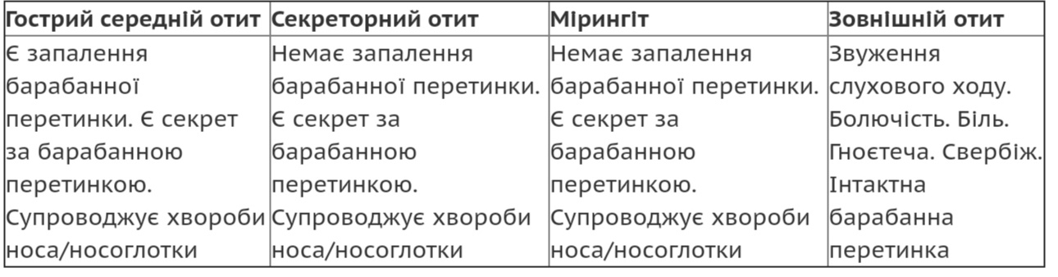
Диференціальна діагностика з іншими вушними захворювангями

Slide 24
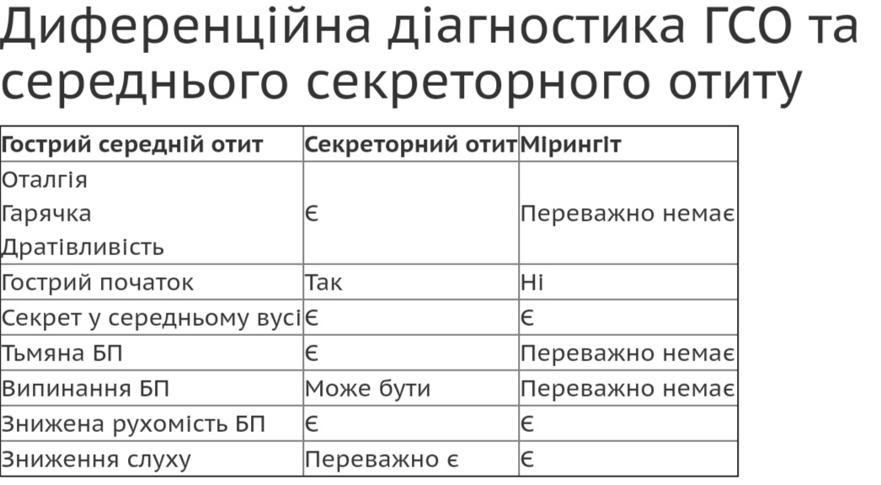

Slide 25
Лікування катаральної форми ГСО
1)судинозвужуючі краплі до носа, полоскання зіву, фізіопроцедури на ніс, навколоносові пазухи та глотку.
2) тепло на ділянку вуха
3)ліжковий режим
4) у разі потреби – болезаспокійливі засоби, спиртові краплі до вуха (3% спиртовий р-н саліцилової кислоти, 2% р-н новоіманіну, хлорофіліпту тощо).
За наявності виділень проводять ретельний туалет зовнішнього слухового проходу з подальшим закапуванням у вухо крапель.
5) Продування слухових труб за Вальсальвою та Політцером для покращання її прохідності.

Slide 26
Профілактика
При частих рецидивах катарального середнього отиту в дітей із збільшеним глотковим мигдаликом показана аденотомія, при викривленні перегородки носа – її резекція, санація навколоносових пазух.

Slide 27
Лікування гнійної форми ГСО
При тяжкому перебігу гострого гнійного середнього отиту хворому призначають ліжковий режим, вводять антибіотики, передусім широкого спектра дії (пеніцилінового чи цефалоспоринового ряду) та сульфаніламідні препарати. Застосовують також болезаспокійливі засоби, зігрівальний компрес на вухо, краплі до вуха, судинозвужувальні краплі в ніс.
Лікування треба проводити протягом 1 тижня навіть у тому разі, коли прояви отиту зникають раніше цього терміну. Обов’язково проводять одночасне лікування супровідних захворювань носа для покращання функції слухової труби (судинозвужуючи краплі до носа).

Slide 28
Особливості лікування ГГСО у немовлят
1. Обов’язкова госпіталізація.
2. Парентеральне введення антибіотиків з урахуванням чутливості мікрофлори.
3. Проведення парацентезу при важкому перебігу процесу.

Slide 29
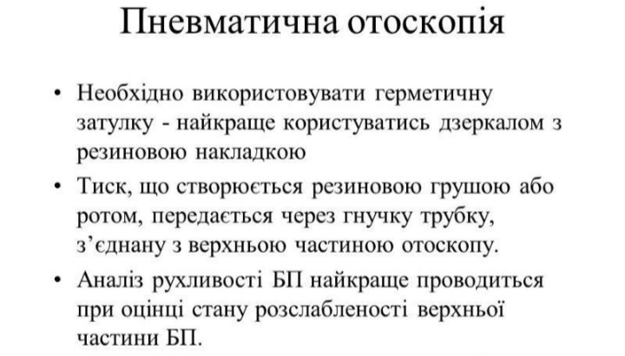

Slide 30
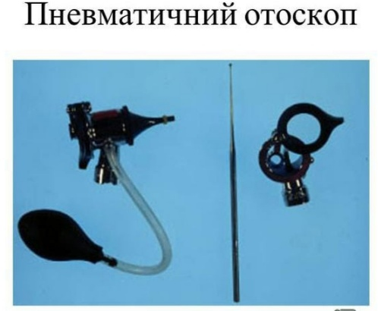

Slide 31
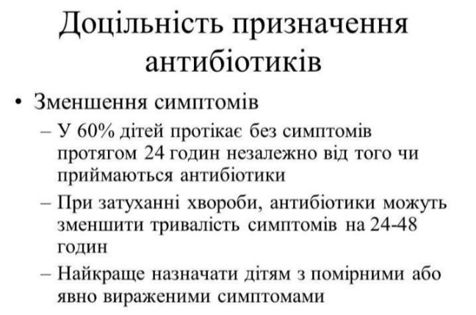

Slide 32
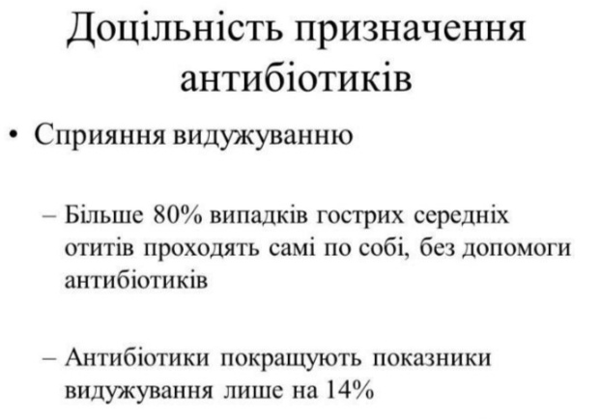

Slide 33
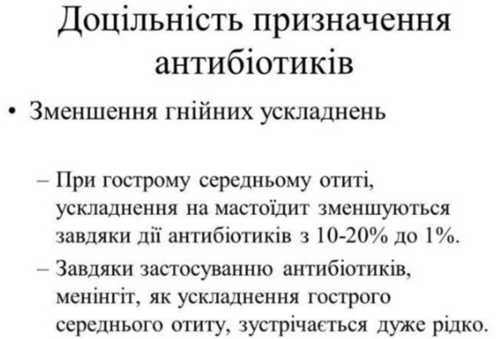

Slide 34
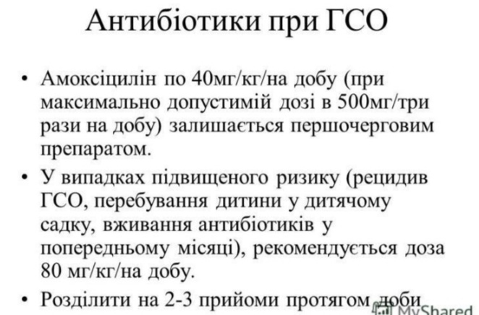

Slide 35
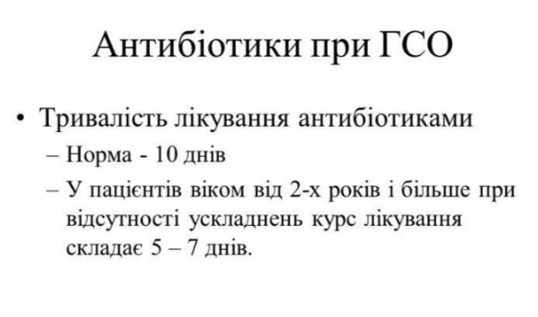

Slide 36
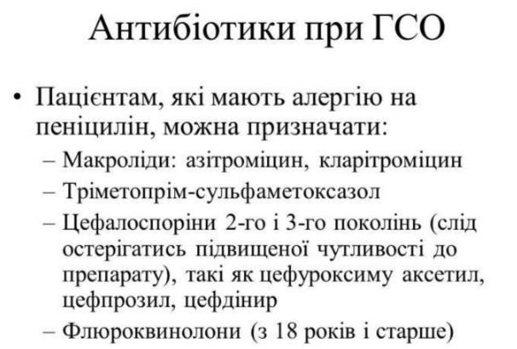

Slide 37
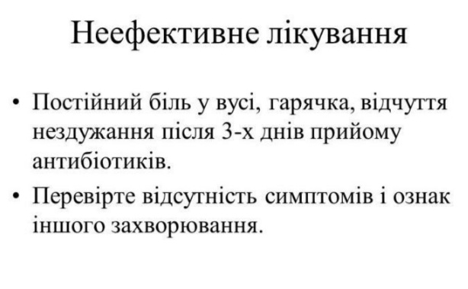

Slide 38
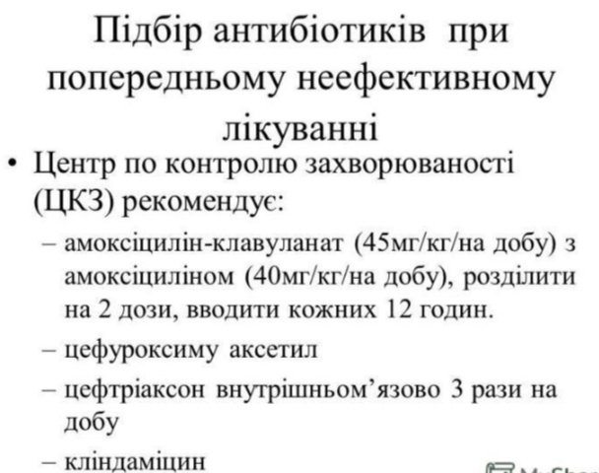

Slide 39
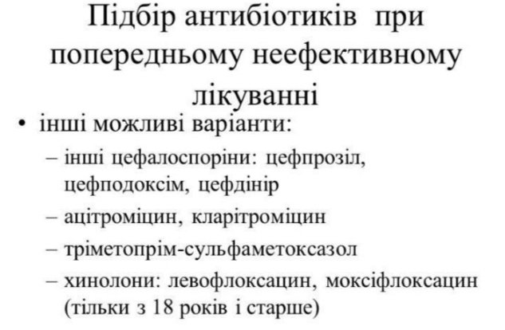

Slide 40
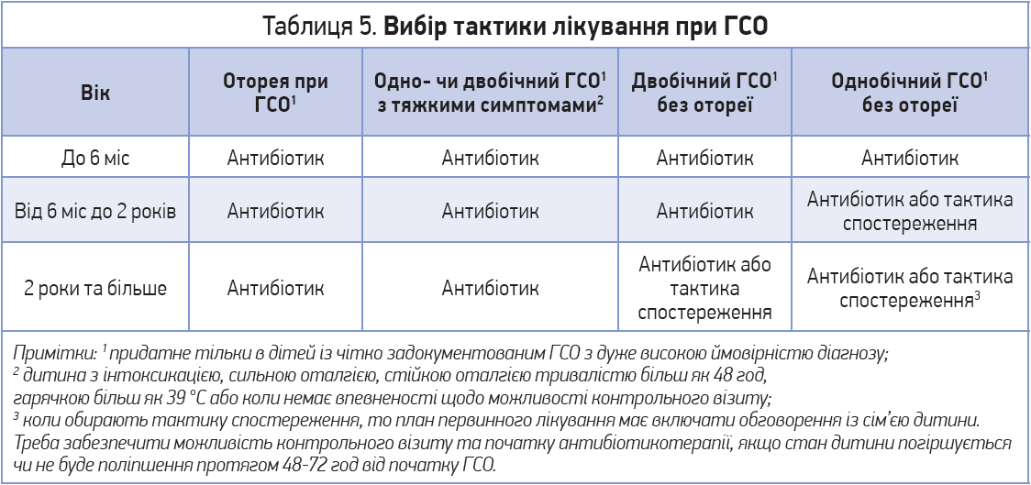

Slide 41
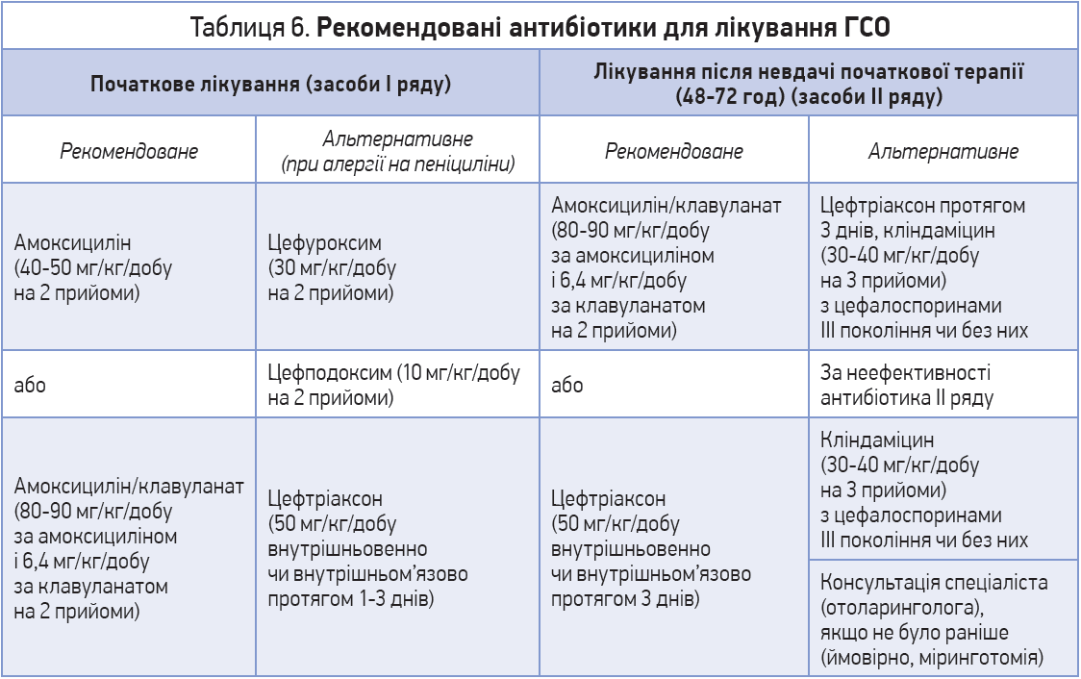

Slide 42
ДЯКУЮ ЗА УВАГУ

